Slide 1
GESTION DU VERSIONNING AVEC GIT
Zakaria LAHYANI

Slide 2
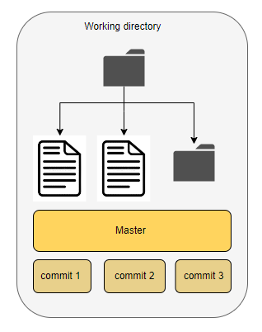
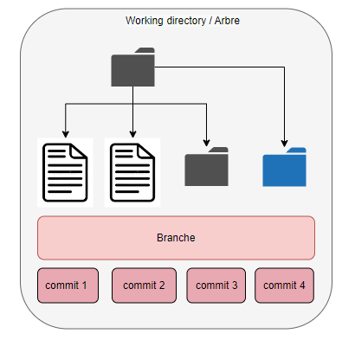
rappel

Slide 3

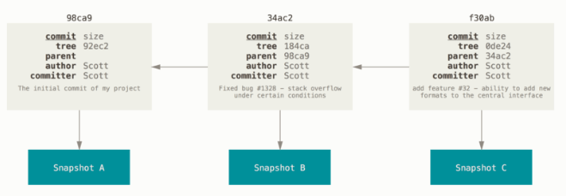
Rappel
Structure du commit

Slide 4
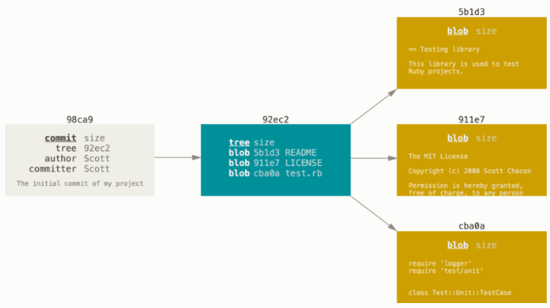
Rappel
Commit tells que git le voit

Slide 5

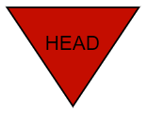
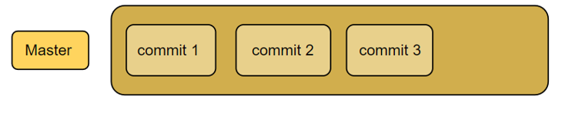

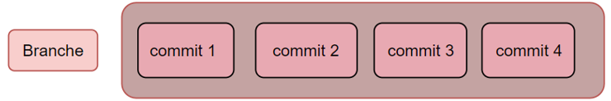
Rappel

Slide 6
Analyse

Slide 7
Analyse
L’objectif d’un système de contrôle de version
d'enregistrer les changements apportés à votre code
de consulter l'historique de votre projet
voir qui a contribué à quoi
où des bugs ont été introduits et d'annuler les changements problématiques

Slide 8
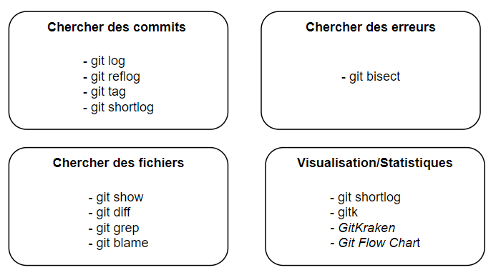
Analyse

Slide 9
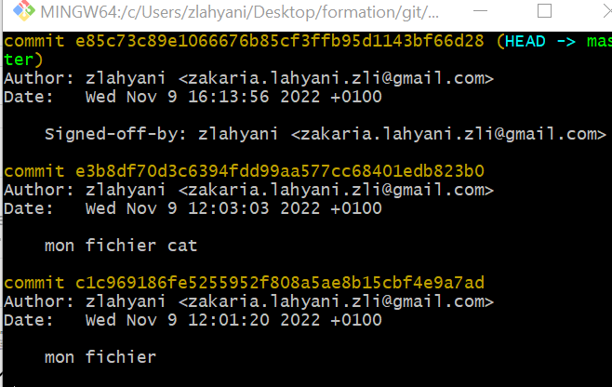
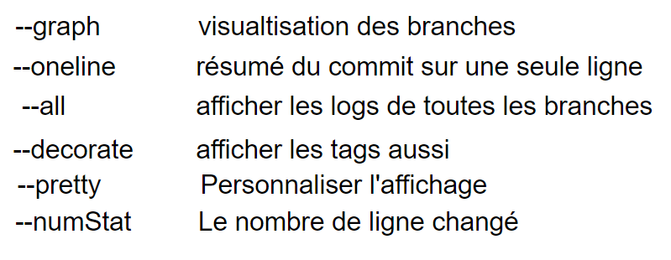
Analyse - log
Shortcut utile :
/<pattern> Entrer
?<pattern> Entrer
Arguments utile :

Slide 10
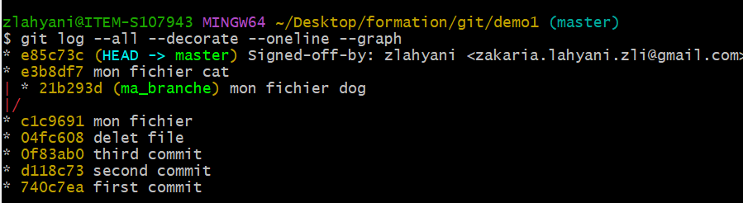
Analyse - log
Affichage des logs sous forme d’arbre
--all –decorate –oneline –graph = a dog

Slide 11
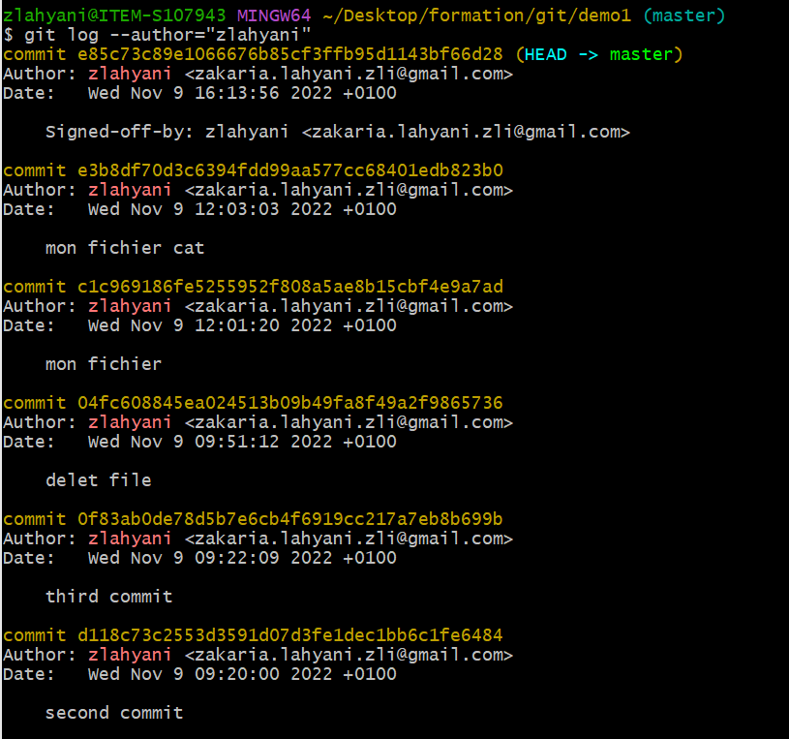
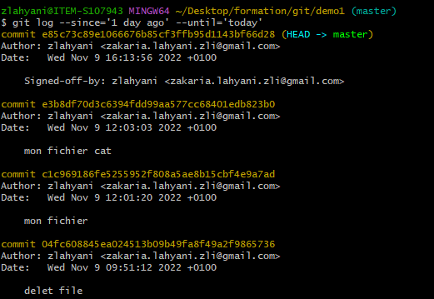
Analyse - log
Analyser tous les commit d’un collaborateur
Analyser tous les commit dans un intervalle de temps

Slide 12

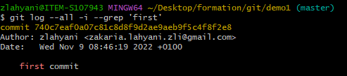
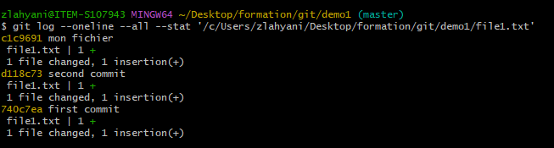
Analyse - log
Trouver un commit spécifique
Montrer l’ensemble des commits
qui ont modifier un fichier

Slide 13


Analyse - log
toutes les commits de branche2 qui ne sont pas mergé dans branche1
toutes les commits de branche1 qui ne sont pas dans branche2

Slide 14

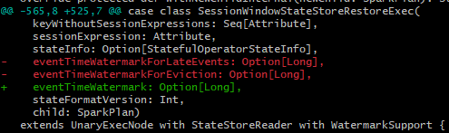
Analyse - diff
Git diff permet de voir l’évolution entre 2 états
Branches
Commit
Fichiers

Slide 15
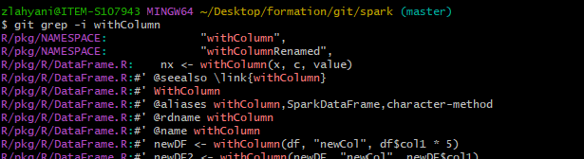
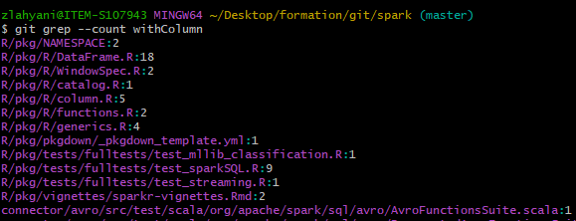
Analyse - grep
Rechercher facilement une chaîne de caractères ou une expression régulière

Slide 16
Commit

Slide 17




modifier des commit
Enlever le fichier du staging area
mettre le fichier à l'image de ce qu'il état au dernier commit
mettre le fichier à l'image de ce qu'il état à un état précis
Modifier le msg du dernier commit

Slide 18
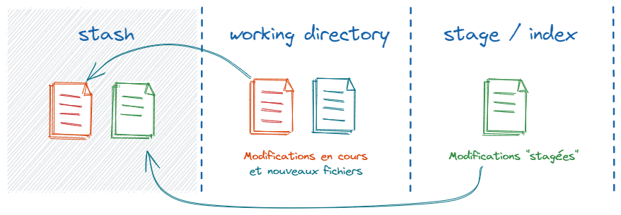
Stash area
Git stash stocke temporairement les changements apportés
Il est utile quand on veut changer de contexte alors qu’on n’est pas prêt à commiter

Slide 19
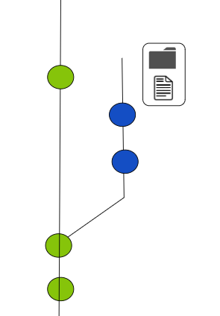
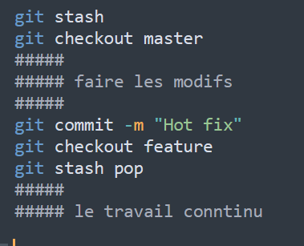
Stash

Slide 20
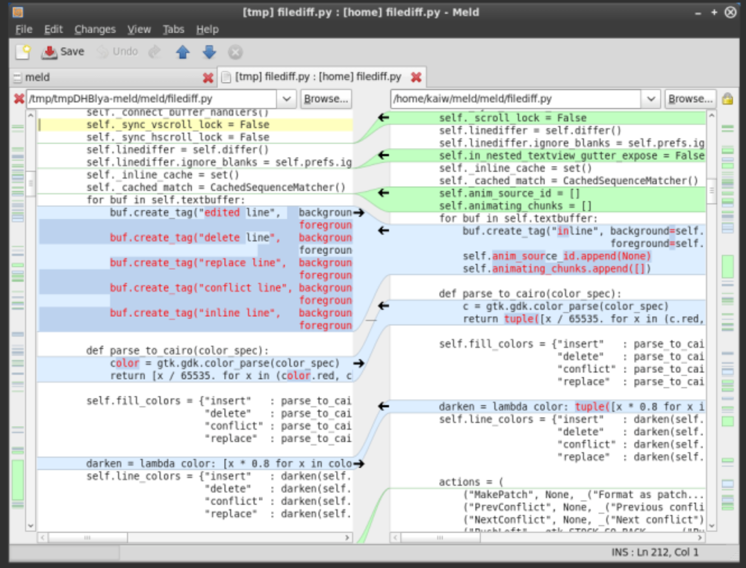
Merge Conflict
git mergetool --tool meld

Slide 21
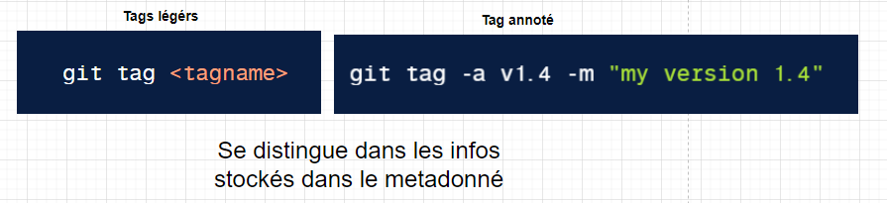
Tags
Les tags sont des réfs qui pointent vers des points spécifiques de l'historique
Souvent utilisé pour marquer les versions
Similaire à une branche qui ne change pas

Slide 22
TP

Slide 23
Remote
Pull / push
Permission
Administraion
Protected branch
Collaboration
Issues
labels

Slide 24
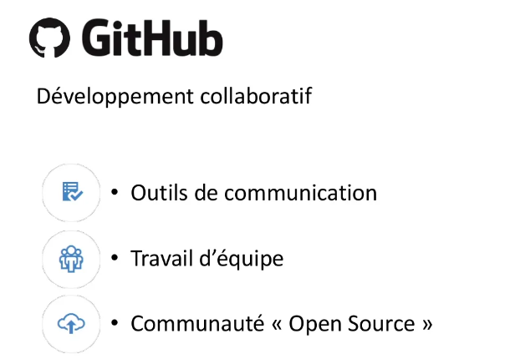
Collaboration

Slide 25
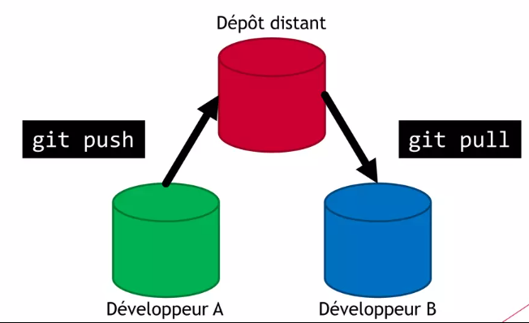
Collaboration
Dépôt distants (remote)
Seule particularité, c’est qu’il est dans le cloud
Git tout seul, ne permet pas de travailler en groupe

Slide 26
Pull request
fonctionnalité facilitant la collaboration des développeurs
Permettent la relecture des changements proposés avant les intégrer à la branche principale
Pull request [Github] = Merge request [Gitlab]

Slide 27
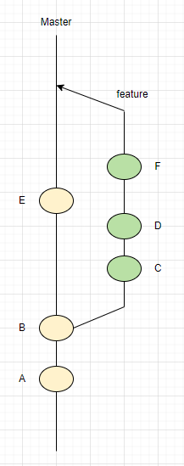
Pull request
Avantages des pull request
La documentation, l’évolution est transparente à tous les utilisateurs
Compétence git minimal
1 seul click pour accepter/rejeter des modifs
Gestion des droits simplifier

Slide 28
Permission
Organisation | Owner | Member
Création des repo | x | x
Gestions des membres | x
Affectation des collaborateurs | x
Suppression des repo | x
Création des projet | x | x
Gestion des commentaires | x
Voir les membres | x | x
Gestion des sponsors | x
….

Slide 29
TD

Slide 30
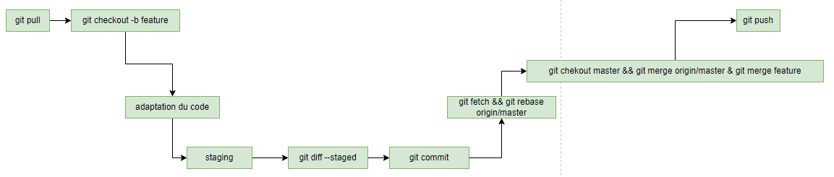
Workflow
Les workflows dépendent des préférences des équipes :

Slide 31
TP

Slide 32
Discussion

